Slide 1
Neues Forschungsprojekt:
Wissenschaftliche Aufarbeitung (sexualisierter) Gewalt im Kinderkurheim Wessobrunn und ggf. in anderen Einrichtungen der Missions-Benediktinerinnen von Tutzing
28.11.2025
1

Slide 2
Im Auftrag der Ordensgemeinschaft der Missions-Benediktinerinnen von Tutzing untersucht das Projekt im Raum stehende Gewalt- und Missbrauchsvorwürfe in dem von der Ordensgemeinschaft geführten Kinderkurheim Wessobrunn (und möglicherweise auch in der Jugendbildungsstätte Marienfried in Olpe) im Zeitraum zwischen den 1950er und 1990er Jahren.
Forschungsteam: Institut für Geschichte, Theorie und Ethik der Medizin der Heinrich Heine-Universität Düsseldorf
Laufzeit: 2025-2027
NS-„Rassenhygiene“

Slide 3
Es werden noch Zeitzeug/innen für Interviews gesucht, die zwischen den 1950er Jahren und 1990er Jahren im Kinderkurheim Wessobrunn untergebracht waren. Schreiben Sie und bei Interesse an: wessobrunn@hhu.de

Slide 4
Oder melden Sie sich auf unserem Online-Zeitzeugenportal. Den Link finden Sie unter: https://verschickungsheime.de oder https://www.kinderverschickung-bayern.de

Slide 5

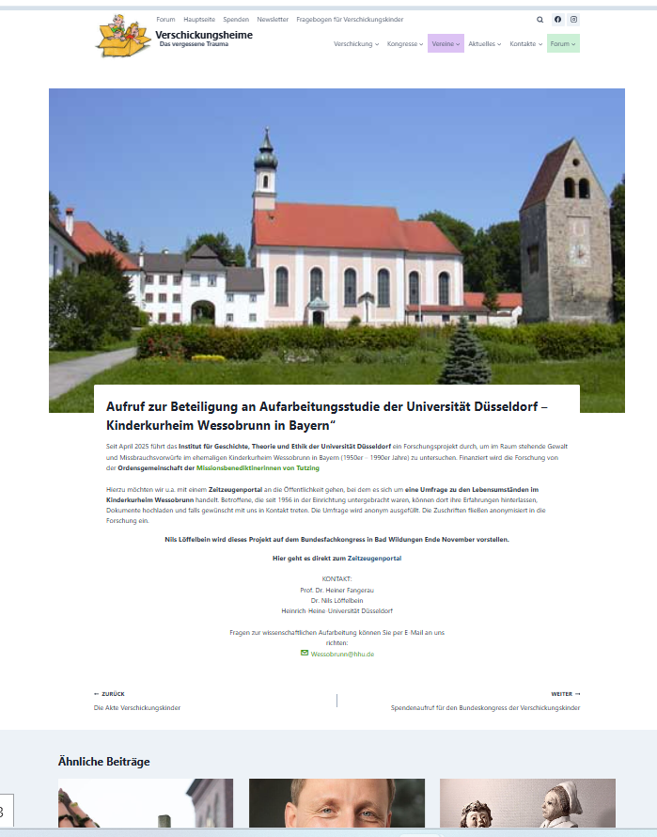
Zeitzeugenportal
Hier können Betroffene anonym ihre Erfahrungen
dem Forschungsprojekt zur Verfügung stellen

